Slide 1
Analisis Proses Bisnis #2
Pengantar Analisis Proses Bisnis

Slide 2
PERFORMANCE
(kinerja)

Slide 3

UNTUK MENGETAHUI KINERJA PROSES BISNIS
DIPERLUKAN ALAT UKUR

Slide 4

UNTUK MENGETAHUI KINERJA PROSES BISNIS
DIPERLUKAN SUATU STANDAR

Slide 5

UNTUK MENGETAHUI KINERJA PROSES BISNIS
DIPERLUKAN SUATU PANDUAN

Slide 6



UNTUK MENGETAHUI KINERJA PROSES BISNIS
ALAT UKUR
STANDAR
PANDUAN
SUPAYA HASIL EVALUASI KINERJA BERSIFAT OBJEKTIF DAN PROFESIONAL

Slide 7
MEASUREMENT
(Pengukuran)

Slide 8

PENGUKURAN dengan TEKNIK KUANTIFIKASI
MENGUKUR KINERJA KARYAWAN BERDASARKAN TOLOK UKUR/STANDAR DAN TARGET YANG DITENTUKAN

Slide 9

PENGUKURAN PRODUK TIDAK HANYA DILAKUKAN PADA PRODUK AKHIR TETAPI JUGA
PRODUK-PRODUK ANTARA

Slide 10

DIPERLUKAN SUATU STANDAR YANG MENGACU PADA KAIDAH PROFESIONAL
Standard Line

Slide 11


PENGUKURAN PROSES BISNIS
Goals
success
KINERJA PROSES DIUKUR pada
OUTPUT dari PROSES,
dan PROSES BISNIS -nya

Slide 12
ANALYZE & IDENTIFY
(Analisa & Identifikasi)

Slide 13
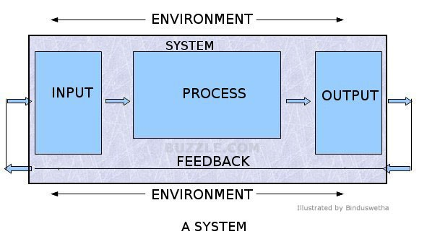
KUALITAS OUTPUT dari SUATU PROSES
DIPENGARUHI oleh PROSES -nya, INPUT –nya dan
BISNIS ENVIRONMENT -nya

Slide 14

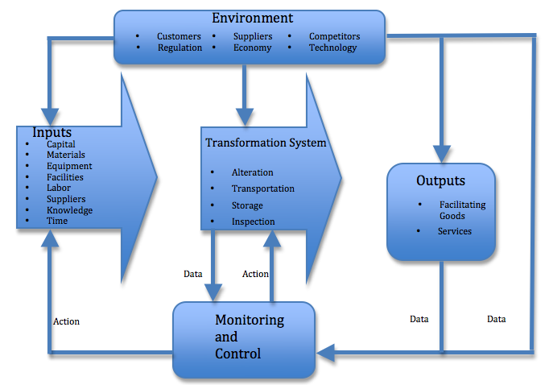
OPERATIONS MANAJEMEN COMPONENTS
See.. ENVIRONTMENT INFLUENCE to INPUT, PROCESS (TRANSFORMATION) and OUTPUT

Slide 15
FAKTOR UTAMA PENYEBAB PERBEDAAN ORGANISASI BISNIS tiap ENVIRONMENT atau WILAYAH BERBEDA
Difference
Difference
Difference
REGULATORY
TEORI MENJALANKAN ORGANISASI BISNIS tetap SAMA,
IMPLEMENTASI-nya BERBEDA, TERGANTUNG dari KARAKTERISTIK ENVIRONMENT-nya

Slide 16
PROCESS of BUSINESS PROCESS ANALYSIS
(Proses pada Analisis Proses Bisnis)

Slide 17
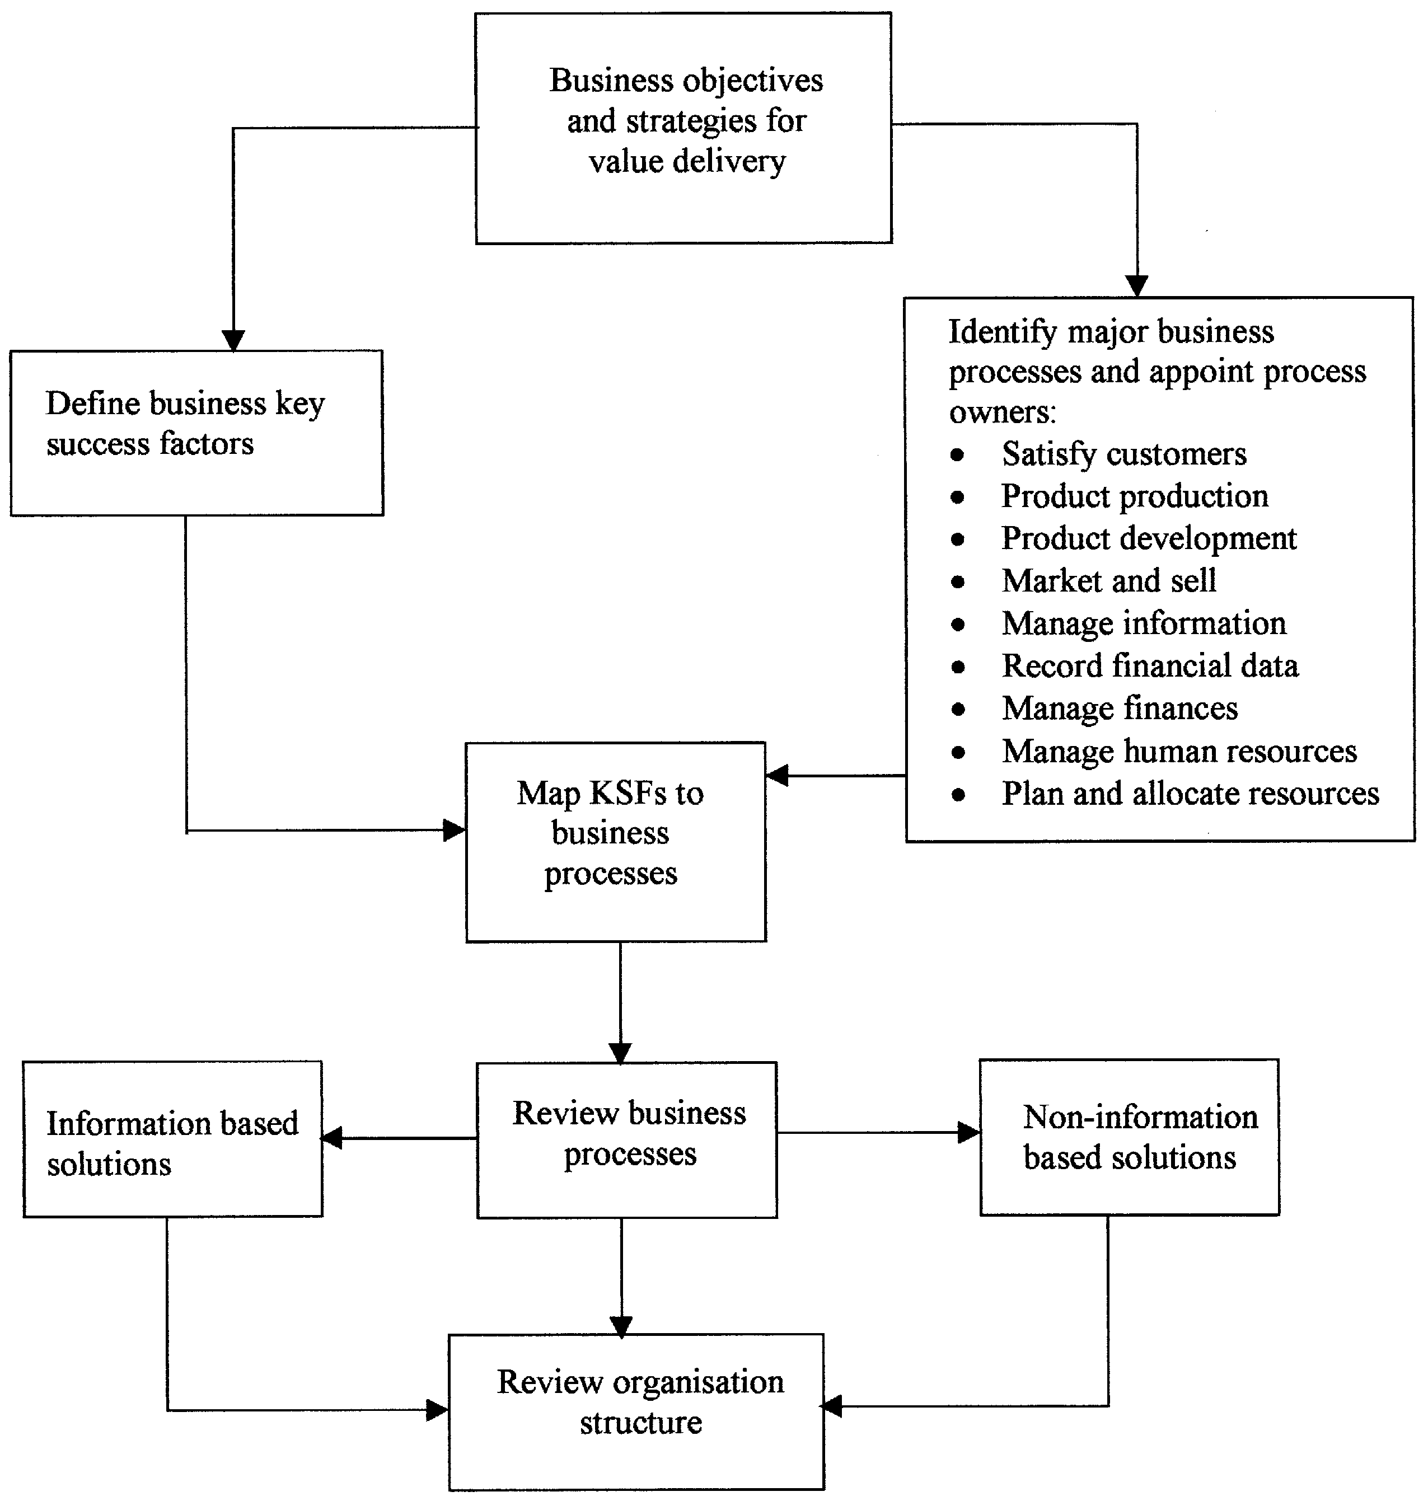
MANAGEMENT DECISION - FLOW
Analisis Proses Bisnis menghasilkan informasi yang diperlukan oleh organisasi untuk mengambil keputusan dan menilai kegiatan bisnis

Slide 18

ANALISIS PROSES BISNIS - SIKLUS
SIKLUS ANALISIS PROSES BISNIS; INVESTIGASI, ANALISA DATA, IDENTIFIKASI PENYEBAB, DISAIN PEMECAHAN MASALAH, PENGEMBANGAN MODEL, UJI COBA MODEL, IMPLEMENTASI.

Slide 19

PERFORMANCE Analyzing
ANALISIS PROSES BISNIS dapat DILAKUKAN dengan melakukan ANALISA PERFORMANCE (KINERJA) pada;
PROSES RISET (Plan),
PROSES DESAIN (Plan),
PROSES PRODUKSI (Develop)
PROSES PEMASARAN (Deploy)

Slide 20
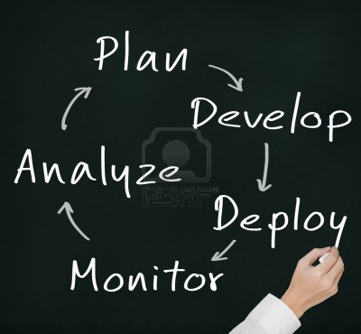
SISTEM & MANAGEMENT Analyzing
ANALISIS PROSES BISNIS dapat DILAKUKAN dengan melakukan ANALISA SISTEM / MANAJEMENNYA pada;
RENSTRA(RENCANA STRATEGIS),
SISTEM MANAJEMEN,
SISTEM INFORMASI
PENGELOLAAN IT( IT GOVERNANCE ), dll.

Slide 21
ASSIGNMENT:
WHAT WOULD YOU DO ABOUT
COMPETITOR Variance?
- Describe the variants
- Idea to success on each variance
TECHNOLOGY Variance?
- Describe the variants
- Idea to success on each variance
Competitor
Technology

Slide 22
THAT’S ALL
See You Next Session

Slide 23
Tugas Latihan
Buatlah sebuah pengukuran terhadap kinerja seorang dosen.

Slide 24
Reff
GTP, "Operations management: The input/output transformation model," Connexions, October 6, 2010, http://cnx.org/content/m35439/1.4/.

